Slide 1
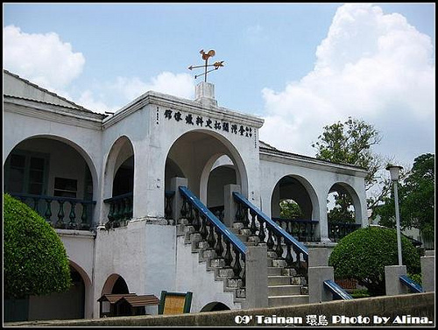

東興洋行
編輯者:林冠伯

Slide 2
位於安平的安北路233巷
創立於:1860年台灣通商以來，德商因台灣山區蘊藏的樟腦資源，先後由南到北地設立了七個洋行；建於光緒年間的「東興洋行」便是其中之一，主要經營樟腦、糖之貿易，並代輪船的運輸業務。
日治時代，因專賣制度的實施及港口逐漸淤淺，東興洋行難以維續而關閉。1901年，改設「台南廳安平支廳」，再改為「安平派出所」。
七十二年，南市政府整修，並於民國七十六年，開闢為「安平外商貿易紀念館」。
東興洋行
的
創立

Slide 3
東興洋行
的
建築特色
東興洋行是「殖民地式建築」代表之一。特色是在西洋建築的架構下，運用了本土建材，並融入本土手法，展現了洋行建築的美感。
拱廊由五個連續拱圈形成，既可以遮蔽陽光，同時能遮雨。廊內隨光影的明暗變化，產生交替的空間趣味。
拱圈與拱柱以小塊紅磚拼組出極富色澤及線條變化的「半圓拱」，整體比例勻柔，溫暖而明亮。每根磚柱的砌法大體模仿石柱的形式，做出柱頭、柱身和柱基，磚工相當細緻。

Slide 4
心得
一開始我們知道主題後不知該如何是好,但是老師將如何尋找的方法後

